Slide 1

Topic 6：对象行为模型
用工程化的方法开发软件系统

Slide 2
1.1 交互图
1.1.1 交互模型概述
1.1.2 顺序图基本概念
1.1.3 顺序图建模过程
1.1.4 协作图基本概念
1.1.5 交互模型的应用

Slide 3
1.1.1 交互模型概述
行为：对象的交互、状态和活动统称对象的行为
可用行为模型表示。
行为模型：即动态模型，包括交互模型和状态模型
  交互模型侧重刻画多对象间的交互关系
  状态模型侧重刻画单个对象在其生命周期内的状态转移过程

Slide 4
交互模型概述
交互：共同完成特定任务的一组对象之间交换消息的
行为。
交互模型：可用交互图表示，包括顺序图和协作图
  顺序图强调时间顺序
  协作图强调对象间的合作关系
  顺序图与协作图可相互转换，无信息损失

Slide 5
交互模型概述
行为模型
交互模型
状态模型
顺序图
协作图
状态图

Slide 6
1.1.2 顺序图基本概念
顺序图（sequence diagram）是一种详细表示对象之间以及对象与系统外部的参与者之间动态联系的图形文档。
它详细而直观地表现了一组相互协作的对象在执行一个用例时的行为依赖关系，以及操作和消息的时序关系。

Slide 7
消息
消息：对象间进行信息传送的通信描述，
带有将要发生的动作
模式：〔条件〕消息名（参数表）
基本动作：调用（call）,返回(return),
发送（send）,创建(create),
删除(destroy),复制（copy）
最普通的消息就是调用，其控制从发送者传送到接收者

Slide 8
消息
一个消息会：
    调用另一个对象的操作，
    调用本对象的操作，
    向另一个对象发送一个信号，
    创建或者撤消一个对象，
    还可能向调用者返回一个结果。

Slide 9
交互对象
交互对象：带有生命线的对象；
生命线表示对象存在的时间段
三种表示方式：
Object：class
：class
object

Slide 10
激活
激活：表示对象正在执行某一动作或等待子过程返回
表示了行为执行持续的时间
也表示了操作和它的调用者之间的控制关系
对象只有在处于激活期时才能接收和发送消息
对象删除：包括自删除和由其它对象发出消息的删除
Object：class

Slide 11
回授
回授：表示对象给自己发送消息（自返回）
分支：表示产生分支消息的条件
重复：表示消息的一个重复序列 *[条件]
Object：class
：class

Slide 12
分支
：Computer
：PrinterServer
：Printer
：Queue
Print(file)
Print(file)
[Printer free] Print(file)
[Printer busy] Store(file)

Slide 13
重复1
：Group Manager
：Member
*[对每个成员]Notice(message)

Slide 14
重复2
A：Computer
：Server
B：Computer
Transfer(file)
Transfer(file)
*[重复至超时]Connect()
Connect()
[超时] Transferfail()
[未超时] Transfer(file)
TransferSuccess()
Affirm()

Slide 15
消息
1.简单消息Simple：表示对象间所传送的简单控制流
2.调用（同步）消息Procedure Call：表示嵌套控制流和必须等待消息返回的操作调用
3.异步消息Asynchronous：表示并发控制流和不必等待消息返回的操作调用
4. 返回消息Return：表示从同步消息激活的动作返回到调用者的消息

Slide 16
消息
5. 阻止消息（Balking）:表示消息发送者发出消息给接收者，如果接收者无法立即接收这个消息，则发送者放弃这个消息。
6. 超时消息（Time-out）:指消息发送者发出消息给接收者，并按指定时间等待，如果接收者无法在指定时间内接收这个消息，则发送者放弃这个消息。
7. 自调用（Self Call）: 指对象自己调用自己的操作。

Slide 17
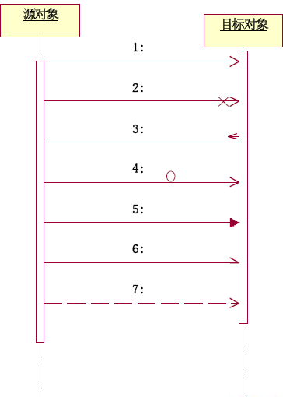
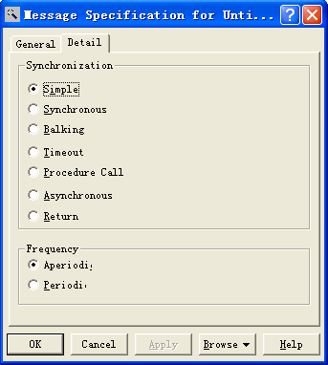
Rose中的消息类型

Slide 18
消息
：打电话的人
：交换机
：接电话的人
拿起话筒
发拨号声
*拨号
接通线路
创建
：会话
阵铃
拿起话筒
连接s与r
连接
连接

Slide 19
1.1.3 顺序图建模过程
顺序图结构 = 交互对象
＋ 消息及时序
＋ 控制流及链关系

Slide 20
设计要点
(1) 为每个事务型用例∕活动流创建一张顺序图
● 对单个用例的精化；
● 对一张活动图的精化；
● 对初始类图中消息连接与交互操作的识别。
(2) 确准参与交互的对象，并合理排序

Slide 21
设计要点
(3) 确准对象生存期的消息连接关系与操作方法
将活动图的工作流关系／初始类图的对象间交互关系，逐个分布（映射）到顺序图，以确定参与者对象间需要传递的消息

Slide 22
设计要点
(4) 确准交互对象间消息连接关系的控制方向及请求∕响应策略
  检查：顺序∕分支∕重复和同步∕异步控制流的合理性
  检查：激活（正执行，待返回）∕回授（自发消息，自返回）控制流的合理性
  检查：消息箭链的控制方向与策略的一致性

Slide 23
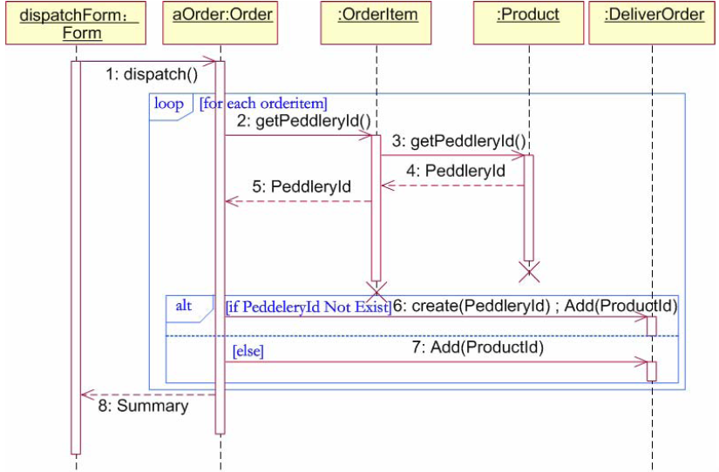
顺序图实例

Slide 24
1.1.4 协作图基本概念
协作图侧重描述消息发送对象和接收对象间的结构组织及消息链接的空间分布；
链接显示对象间使如何联系在一起的，一条链接是一个关联的实例。
协作图的元素组成：对象、对象间的链接、消息流。

Slide 25
协作图
1:print(file)
：Computer
：Printer
3:[Printer free]
print(file)
2:print(file)
5:
4:
：Printer
Server

Slide 26
消息流
消息格式：
前缀 守卫条件 序列表达式 返回值：=消息名（参数表）
前缀
格式：序列号，序列号，…/
同步线程和路径，表示在发送当前消息之前指定序列号的消息必须被处理。

Slide 27
消息流
守卫条件，指明消息是否发送的条件
格式：[条件短语]，通常用伪代码或程序语言表示。
序列表达式
[integer | name] (recurrence):
1：消息序列的第一个消息编号；
1.1：处理消息1时的第一个需要处理的嵌套消息；
1.2：处理消息1时的第二个需要处理的嵌套消息；
……
1.2a和1.2b表示两个并发的消息

Slide 28
消息流
recurrence表示一个条件或迭代的执行
*[重复表达式] ——表示循环
[条件表达式]——表示分支
1：display( )
[mode=display]1.2.3: redraw( )
*[n=1..z]:prim=nextPrim(prim)
3.2 [x<0]:foo( )
1.1a,1.1b/1.2:Continue( )

Slide 29
链接
一个链接是两个对象间的连接
链接上的任何对象的角色均作为链接的端点，与链接的量词放在一起
有些构造型也可以与链接角色放在一起，如，
global,local,parameter,self,vote,broadcast

Slide 30
链接
Global：限定连接对象在全局范围内可见；
Local：限定连接对象只在局部可见；
Parameter：限定连接对象作为连接中另一个对象的
操作的一个参数；
Self：限定连接对象可以发送消息给自身；
Vote：限定修饰一个消息，从其所有的返回消息中
挑选出一个来，原则是通过所有返回值的推举；
Broadcast：作用于一系列消息上，指明这些消息激活
的次序不确定。

Slide 31
对象生命周期
在给一个协作指派约束{new}期间，对象被创建；
在给一个协作指派约束{destroyed}期间，对象被破坏；
给协作指定{transient}期间，对象被创建和破坏，相当于先{new}再{destroyed}。

Slide 32
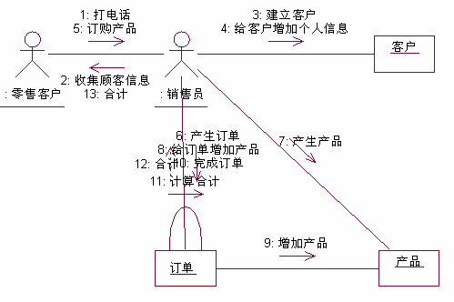
实例

Slide 33
1.1.5 顺序图VS合作图
顺序图和合作图的选择
（1）如果对象数目不多，交互情况不复杂，应选择顺序图；
（2）如果系统关系对象交互行为的时间特性，应选择顺序图；
（3）如果对象数目很多，且交互情况较复杂，可能使用协作图，但其中的某些“场景片断”可以使用顺序图来专门描述其时间特性。

Slide 34
交互模型建模步骤
步骤
（1）列出用例相关的所有对象（类）；
（2）根据活动及类间关系确定对象间的消息通讯；
（3）定义对象间的消息连接和消息格式；
（4）确定消息发生的时间顺序；
（5）确定消息编号（针对协作图）；
（6）画出交互模型。

Slide 35
1.2 状态图
1.2.1 状态图的基本概念
1.2.2 状态图建模过程

Slide 36
1.2.1 状态图基本概念
状态模型
描述单个对象在生命期内响应事件所经历的状态及转移行为，是由状态及活动、转换及事件脚本组成的状态机。
一个状态机可表示成一个状态图，体现从状态到状态的控制流。

Slide 37
事件
事件是指可以引发状态转换的所发生的事情。事件可以分为多种
事件类型 | 描述 | 语法
信号事件 | 接受一个对象间外在的、命名的、异步的通信 | Sname(a:T)
调用事件 | 接受等待应答的对象的明确形式的同步请求 | op(a:T)
时间事件 | 满足某一时间表达式而引起的事件 | After(time)
改变事件 | 因满足某种条件而引起的事件 | When(exp)

Slide 38
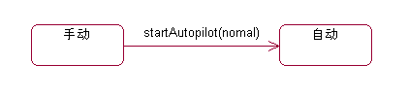
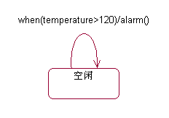
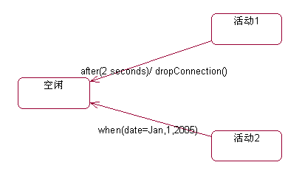
事件类型

Slide 39
状态
状态是对象（类）生命期的一个阶段，在该阶段中该对象要满足一些特定的条件，并可从事特定的活动。
在概念上，对象要在一个状态内维持一段时间。
状态包括初态，终态，简单状态，复合状态（含并发或顺序子状态），历史状态（复合态中用顺序记录转换前最后活动的子状态）

Slide 40
状态的表示法
初态
Waiting_State
名称栏
entry/entered password
exit/get respond
help/display help
内部转换栏
终态
内部转换栏给出对象在这个状态中所执行的内部动作或活动的列表。各表项的表示法的一般格式为：
动作标号’/’动作表达式

Slide 41
动作
动作是在状态内或在转化时所做的操作，
是原子的和即时的，是不可间断的，
导致状态改变或一个值返回。
动作组成：操作调用，对象的创建、修改或删除，
信号发送，调用值返回；进入，退出

Slide 42
动作
1）entry/进入动作
这个标号标识由相应的动作表达式规定的动作，在进入状态时执行该动作。不能有参数或监护条件。
2）exit/退出动作
这个标号标识由相应的动作表达式规定的动作，在退出状态时执行该动作。不能有参数或监护条件。

Slide 43
动作
3）do/活动
  这个标号标识正在进行的活动，只要被建模的对象是在当前状态中，或没有完成由动作表达式指定的计算，就执行这个活动。
  活动是在对象处于一个状态中的整个阶段执行的一个动作或动作的集合。
  活动不是原子的，在执行中可以被事件打断。

Slide 44
转换
转换是两个状态之间的一种关系，表示当一个特定事件出现时，如果满足一定的条件，对象就从第一个状态（源状态）进入第二个状态（目标状态），并执行一定的动作。
转换本身也是原子的。
源状态
目标状态
事件名(参数表)[监护条件]/动作表达式

Slide 45
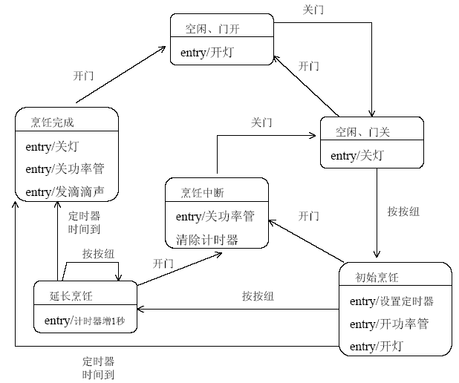
状态图

Slide 46
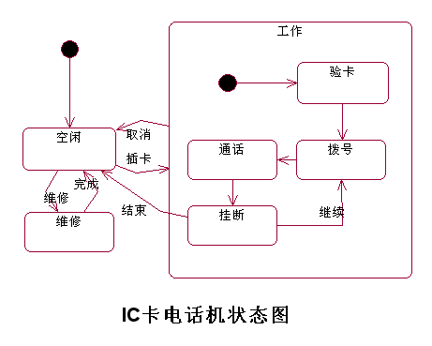
复合状态
子状态：被嵌套在另外一个状态中的状态。
复合状态：含有子状态的状态。
组合状态也可以有初态和终态。

Slide 47
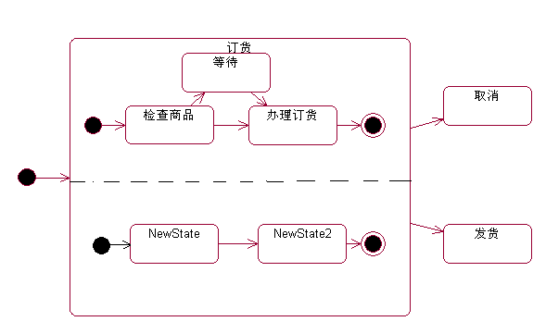
并发
指一个对象在同一时刻可以处在多种状态。
付款确认
已确认

Slide 48
1.2.2 状态图建模过程
1）在对象的整个生命期中，从初态开始到终态，列出这个对象可能处于的状态
2）用转换将这些状态连接起来，给转换添加事件、监护条件或动作。
3） 识别各状态的进入或退出的动作
4）如果需要，考虑各状态的可能子状态，用子状态进行扩充。

Slide 49
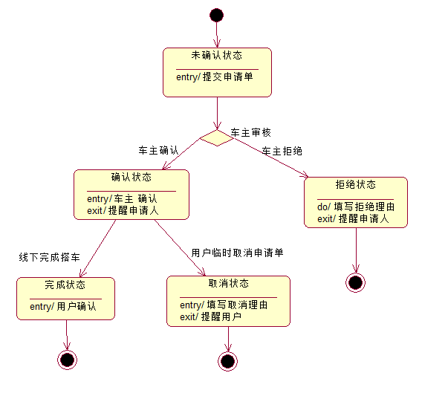
状态图举例
拼车申请对象状态图

Slide 50
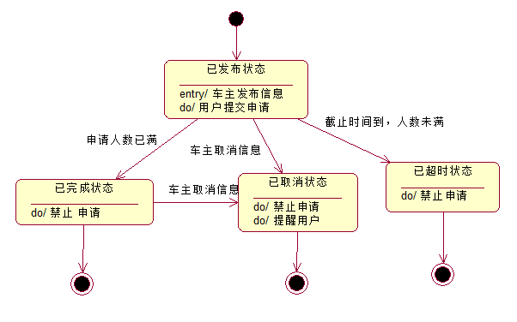
状态图举例
顺风车信息状态图

